Slide 1
Banco de dados - prático
Usando aplicativos MicroSoft
Prof. Marcos Luiz Mucheroni
7ª. Aula (continuação)

Slide 2
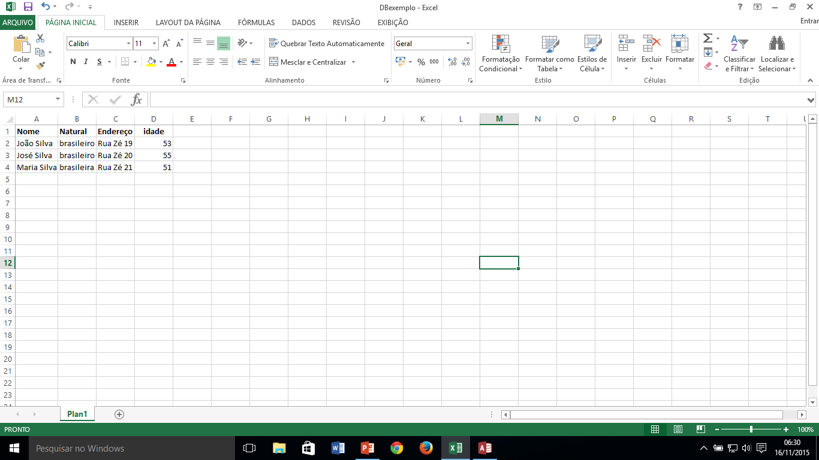
Criar planilha no Excel
Se quiser destacar a primeira coluna (não é necessário, pois isto será feito na importação no Access)

Slide 3
O que é estruturado
Structured Query Language, ou Linguagem de Consulta Estruturada ou SQL, é uma classe de linguagens de bancos de dados que permitem a estruturação dos dados.
Algumas estruturas do SQL:
Apache Derby
Caché
DB2
Firebird
HSQLDB (banco de dados implementado em Java)
IDMS (banco de dados hierárquico)
IMS (banco de dados hierárquico)
Informix
Ingres
InterBase
Microsoft Access
Microsoft SQL Server
MySQL
Oracle
PointBase Micro (banco de dados relacional implementado em Java)
PostgreSQL
SQLite
LiteBase Mobile (dedicado à plataformas móveis como: Palm OS, Pocket PC, WinCE, Symbian)
Sybase Adaptive Server Enterprise
Teradata (primeiro RDBMS com arquitetura paralela do mercado)

Slide 4
Instruções (mínimas)
Blobs e clobs
Binary large objects (blobs) e Character large objects (clobs) são tipos de dados tratados de maneira semelhante aos tipos embutidos JDBC. Por default os objetos blob e clob só se mantém validos durante a transação que os criou.
instrução | SQL | O QUE FAZ | EXEMPLO
inclusões | INSERT | é usada para inserir um registro (formalmente uma tupla) a uma tabela existente. | INSERT INTO Pessoa (id, nome, sexo) VALUE;
alterações | UPDATE | para mudar os valores de dados em uma ou mais linhas da tabela existente. | UPDATE Pessoa SET data_nascimento = '11/09/1985' WHERE
exclusões | DELETE | permite remover linhas existentes de uma tabela. | DELETE FROM pessoa WHERE id_pessoa = 7
ALGUMAS EXTERIORES NOVAS:
Blobs e clobs
Binary large objects (blobs) e Character large objects (clobs) são tipos de dados tratados de maneira
semelhante aos tipos embutidos JDBC. Por default os objetos blob e clob só se mantém validos durante
a transação que os criou. Como fazer (complicado mesmo):
Blob blob = rs.getBlob()1 ; // coluna 1
Clob clob = rs.getClob()1 ; // coluna 2

Slide 5
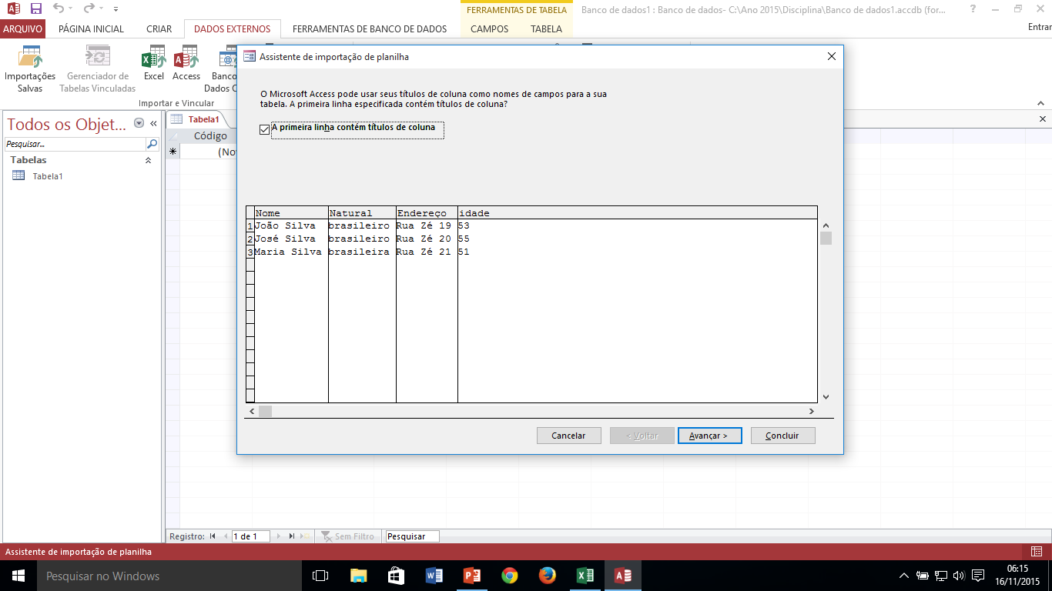
Importar no Banco de Dados - Access
Ao importar destacar a primeira linha como “Títulos”

Slide 6
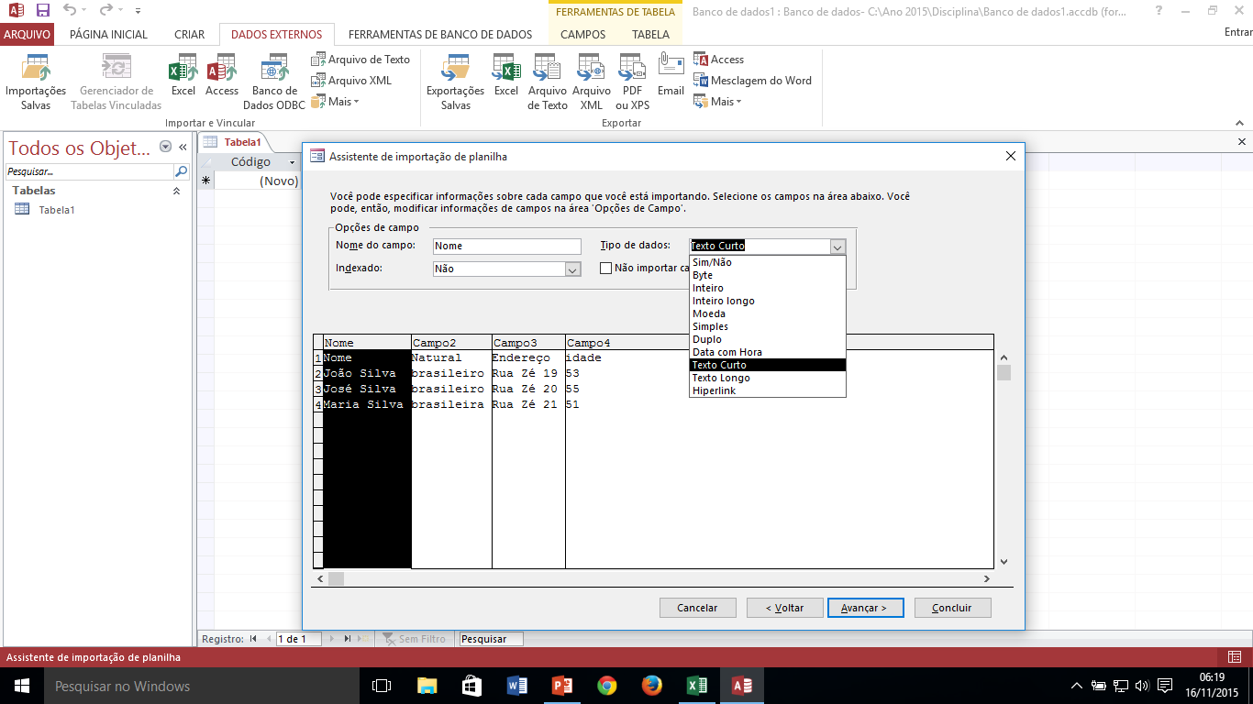
Ir avançando e colocando os campos
Veja as seleções de campos que existem para cada “Título”

Slide 7
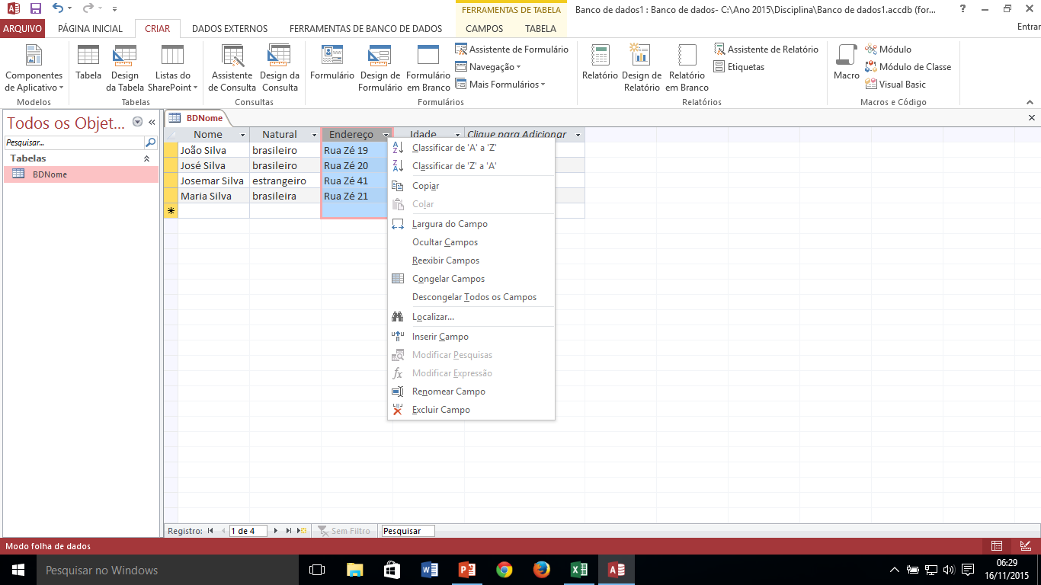
Mudar nomes de Campos
No nome clique com o botão direito e seleciona “Renomear campo”

Slide 8
Tipos de dados
Tipos de dados herdados da SQL2
Char
Float
Date
Etc.
Novos tipos
BLOB
CLOB
Tipos estruturados tais como
CREATE TYPE PONTO_DE_PLANO (X FLOAT,
Y FLOAT)
Tipos distintos baseados na representação de primitivos, tais como
CREATE TYPE DINHEIRO AS NUMERIC (10,2)
Tipos construídos em função dos primitivos tais como
REF (tipo estruturado)
Tipo base ARRAY [m]
Tipos LOCATOR tais como
LOCATOR (tipo estruturado)
LOCATOR (array)

Slide 9
Como criar e acessar os dados
Tipos distintos baseados na representação de primitivos, tais como
CREATE TYPE DINHEIRO AS NUMERIC (10,2)
Tipos construídos em função dos primitivos tais como
REF (tipo estruturado)
Tipo base ARRAY [m]
Tipos LOCATOR tais como
LOCATOR (tipo estruturado)
LOCATOR (array)

Slide 10
Banco de dados - prático
Usando aplicativos MicroSoft

Slide 11
ELEMENTOS DUBLIN CORE E (DC) | Status (M-O-R) | Origem/ Preenchimento (A - B - F - T - G) | Conteúdo (Notas)
DC.Title.Pt |  |  | Título do documento
DC..Creator.PersonalName |  |  | Autor Principal do Documento
DC.Subject.X - Keyword.Pt |  |  | Palavras-chave em português
DC.Description.X - Degree |  |  | Grau da Tese/Dissertação
DC.Description.X - Abstract |  |  | Resumo em Português
DC.Publisher.CorporateName |  |  | Editora (default: Universidade de SP)
DC.Publicher.CoporateAddres or DC.Place |  |  | Local (campus) ou Local da Editora
DC.Contributor.X - Chair.PersonalName |  |  | Orientador
DC.Date.Valid (YYYY-MM-DD) |  |  | Data de defesa
DC.Date.X - Publication |  |  | Ano da publicação
DC.Type |  |  | Tipo (coleção, evento, conjunto, texto, som, etc.)
DC.Format |  |  | Formato (html, sgml, xml, pdf, etc.)
DC.Rights |  |  | Gerenciamento de Direitos autorais
Language/Relation/Coverage/ não aparecem |  |  | Campos que não aparecem no caso da USP.
Status: M - mandatório, O - obrigatório, R - recomendado
Origem: A - Autor, B - Biblioteca, F - Fenix, | T -tabela , G - gerado.

